Slide 1
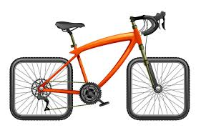
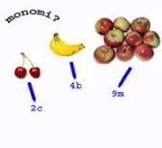
Didattica inclusiva
impariAMO la matematica ai tempi di Internet
con una didattica davvero inclusiva
Vera Francioli & Claudio Marchesano
Liceo Pasteur , 18 aprile 2018

Slide 2
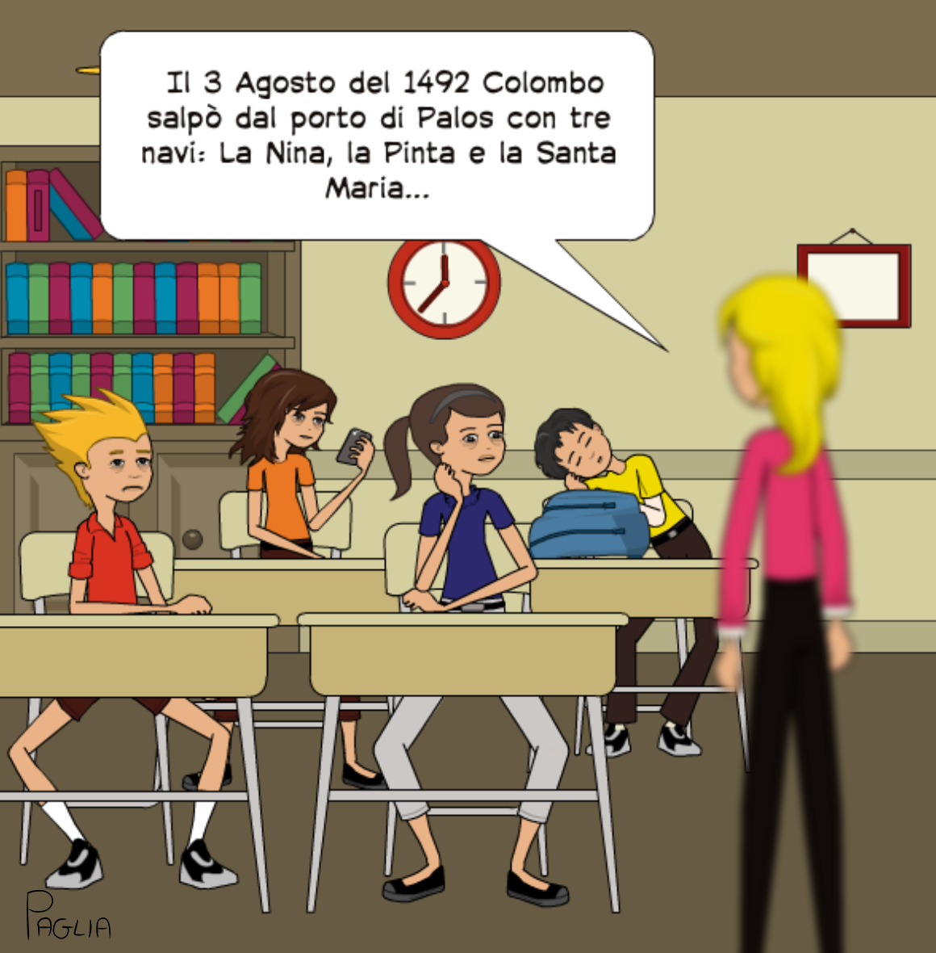
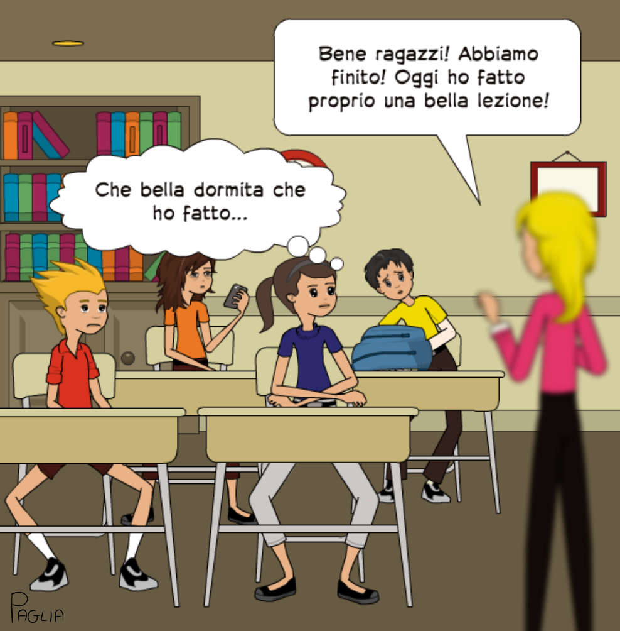
La scoperta dell’America
Due ore dopo

Slide 3
il tempo passa…
il presidente, la croce e il professore che ti legge sempre la stessa storia nello stesso modo, sullo stesso libro con le stesse parole da quarant'anni di onesta professione.
(Da “Compagno di scuola” – Antonello Venditti - 1975)

Slide 4
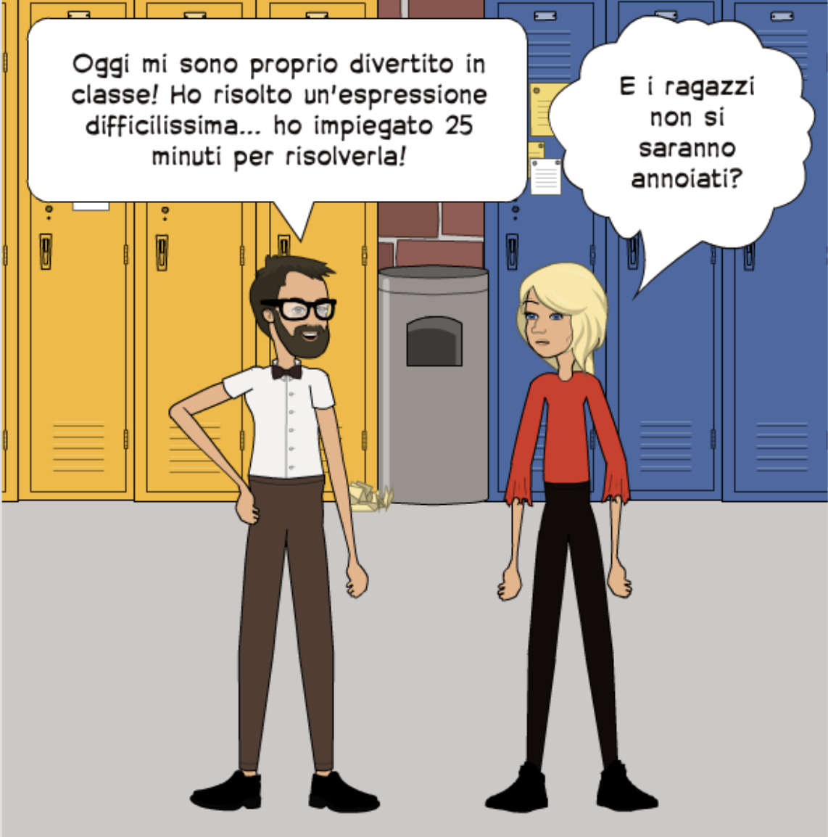
Diario di scuola

Slide 5
Da “Diario di scuola”-Daniel Pennac
II buon senso pedagogico dovrebbe rappresentarci il somaro come lo studente più normale che ci sia: quello che giustifica pienamente la funzione di insegnante poiché abbiamo tutto da insegnargli, a cominciare dalla necessità stessa di imparare!
E invece no.

Slide 6
Da “Diario di scuola”-Daniel Pennac
Sin dalla notte dei tempi scolastici,
lo studente ritenuto normale è quello che oppone meno resistenza all’insegnamento,
quello che si presume non dubiti del nostro sapere e non metta alla prova la nostra competenza,
uno studente che ci faciliti il compito, dotato di una capacità di comprensione immediata, …..

Slide 7
Da “Diario di scuola”-Daniel Pennac
..che ci risparmi la ricerca delle vie d’accesso al suo intelletto,
uno studente naturalmente fornito di capacità di apprendimento,
che cessi di essere un ragazzino turbolento o un adolescente problematico durante la nostra ora di lezione, ……

Slide 8
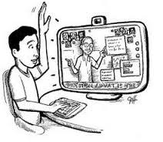
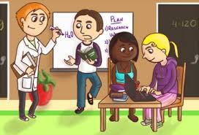
didattica capovolta o flipped classroom
Inversione dei ruoli ….
A scuola si fanno i compiti e non solo …
A casa si seguono le (video) lezioni …. e non solo

Slide 9
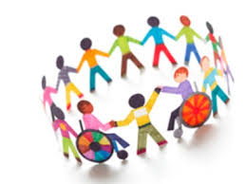
La didattica capovolta: Grandi vantaggi (soprattutto per chi ha difficoltà)
Se prima l’argomento viene trattato attraverso una fase che si può anche svolgere a casa e più volte (ogni studente al proprio ritmo)
Le difficoltà diminuiscono

Slide 10
Si impara guardando,ascoltando e facendo
Abbiamo apprezzato ancor di piu’ le grosse potenzialità dell’apprendimento visuale, dell’apprendimento tra pari , grazie alla didattica capovolta
Abbiamo sperimentato l’apprendimento visuale e l’apprendimento tra pari grazie all’apprendimento cooperativo e collaborativo

Slide 11
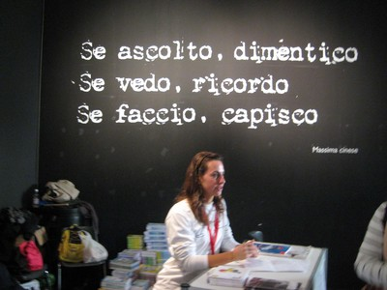
Nel dubbio….ti faccio fare

Slide 12
didattica capovolta o flipped classroom
Non è una panacea
Ma si presta molto più facilmente ad un insegnamento personalizzato e alla effettiva pratica continua di altre forme di apprendimento: collaborativo, cooperativo, tra pari,visuale, al debate

Slide 13
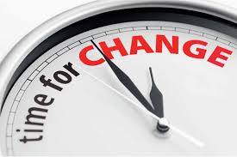
La nostra esperienza
matematicapovolta
I ragazzi nativi digitali hanno altri stili di apprendimento
Chiedono sempre più spesso un insegnamento individualizzato
Con l’adesione a ‘book in progress’ scopriamo la didattica capovolta
Nel 2013 nasce matematicapovolta, e , all’inizio, vengono utilizzate solo videolezioni e verifiche
Il sito è OPEN SOURCE…. Gratuito e a disposizione di tutti

Slide 14
Ecco alcuni esempi di video-lezioni

Slide 15
Quali ipertesti proporre?
Secondo noi…
Avere testi di facile consultazione
Limitarsi ai nuclei fondanti
Avere la possibilità di allenarsi
Ma allo stesso tempo…
Stimolare la curiosità e l’approfondimento

Slide 16
Ipertesti di facile consultazione
FORMALISMI E SIMBOLI ESSENZIALI
Per far avvicinare i ragazzi ad un testo che non sia pieno soltanto di simboli astratti…

Slide 17
Limitarsi ai nuclei fondanti
Cerchiamo di evitare che lo studente si ‘allontani’ di fronte alla eccessiva complessità e ricchezza della pagina proposta

Slide 18
Allenarsi
Proporre tanti esercizi svolti e da svolgere ma…senza esagerare col virtuosismo del calcolo…

Slide 19
Stimolare curiosità ed approfondimento
Inserendo nel testo links a sottoargomenti oppure ad aspetti storici oppure ad applicazioni in altre discipline…

Slide 20
La scuola ha un unico problema: i ragazzi che perde (don Lorenzo Milani)

Slide 21
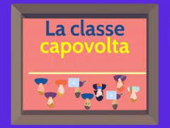
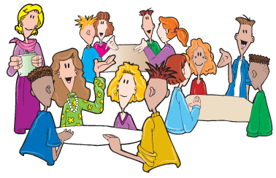
Il vero cambiamento può avvenire in classe: la didattica capovolta offre oggettivamente più possibilità
Utilizzo del sito del prof o della prof
Corsi di recupe…ro..vesciati
Nessuno escluso: Per…corso per Salvo, per Andrea, per Kevin, per Rabbi…..per Hassan…per Daniele….per Caterina
Esistono inoltre tante “buone pratiche” per apprendere
Molte sono basate sull’apprendimento tra pari

Slide 22
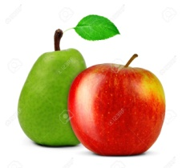
Esempio di gara a squadre
Problem solving ed equazioni
Un pollo pesa 3 kg + Un Terzo di Pollo. Quanto pesa il pollo ?
Simonetta , Roberto e Stefano hanno in tutto 147 Euro.
Simonetta ha il doppio dei soldi che ha Roberto , il quale , a sua volta, ha il doppio dei soldi che ha Stefano.
Quanti soldi ha in tasca Roberto ?
Due mele e tre pere pesano 630 grammi ;
Tre pere e Cinque mele pesano 1kg e 80 grammi.
Ogni mela ha lo stesso peso ed ogni pera ha lo stesso peso.
Quanto pesa una pera ?
Nel pollaio di donna Rosa ci sono solo polli e conigli.
Si contano 486 zampe e 201 teste. Quanti sono i conigli ? E i polli ?

Slide 23
esempi di apprendimento attivo Cosa si può fare in una classe capovolta
Verific..a convenienza
La prova del 6,7,8,9,10
C’è più tempo per correggere singolarmente le verifiche insieme ai ragazzi
Recupe..rovesciato (corsi estivi con esoneri)
Svolgimento (a gruppi) del prototipo della prossima verifica
(si può dedicare più tempo a chi ha più bisogno di sostegno)

Slide 24
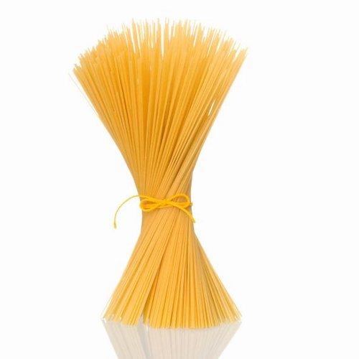
esempi di apprendimento attivo Il Problem Solving….ovvero l’arte di risolvere problemi
Verifiche con problemi da risolvere
Singolarmente o a gruppi
Utilizzando schemi, appunti, formule, mappe
A scuola il ragazzo si deve sentire all’interno
di una comunità accogliente

Slide 25
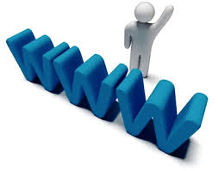
Una proposta: le ricerche nel Web
Proposta didattica che prevede lo svolgimento di un compito mediante l’uso dei media tecnologici e della rete Internet
Gli studenti compiono ricerche ‘guidate’ nel Web.
Gli studenti realizzano un prodotto che può essere di vario genere.

Slide 26
Gli studenti realizzano un loro prodotto

Slide 27
Che può essere utilizzato…
Per preparare gli studenti ad affrontare un dibattito in classe
Per approfondire un argomento già trattato nel nucleo fondante
Per anticipare un nuovo argomento
Per concludere un percorso

Slide 28
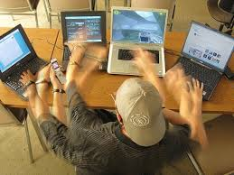
Il panorama attuale…
Desiderio di risposte immediate
Desiderio di essere al centro dell’attenzione
Difficoltà a rimanere concentrati per più di 15 minuti sulla stessa cosa
Disponibilità praticamente immediata di grandi quantità di informazioni, con il rischio di un sovraccarico cognitivo che impedisce di scendere in profondità
Ampia possibilità di Navigare nel web…ma senza BUSSOLA e senza le giuste VELE

Slide 29
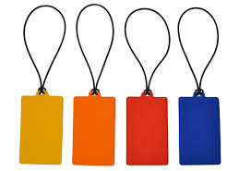
Poniamoci alcune domande…
È efficace un apparato terminologico ingombrante?
È efficace classificare ed etichettare tutto?
Bisogna per forza dare un nome a tutto?
Oggi ha ancora senso puntare sulla memorizzazione di tanti nomi e tante formule a tutti i costi?
Possiamo dire ai nostri alunni :”Questo è il mio modo di insegnare, adeguati”?

Slide 30
Cerchiamo di educare i nostri studenti…
Alla consapevolezza delle proprietà algoritmiche in gioco
Alla revisione della corretta applicazione degli algoritmi nel passaggio precedente, eliminando o diminuendo la distrazione.

Slide 31
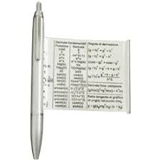
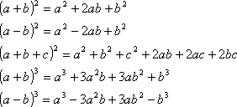
E il formulario?…
Uno strumento molto efficace per tutti

Slide 32
Il musicista usa gli ‘appunti’

Slide 33
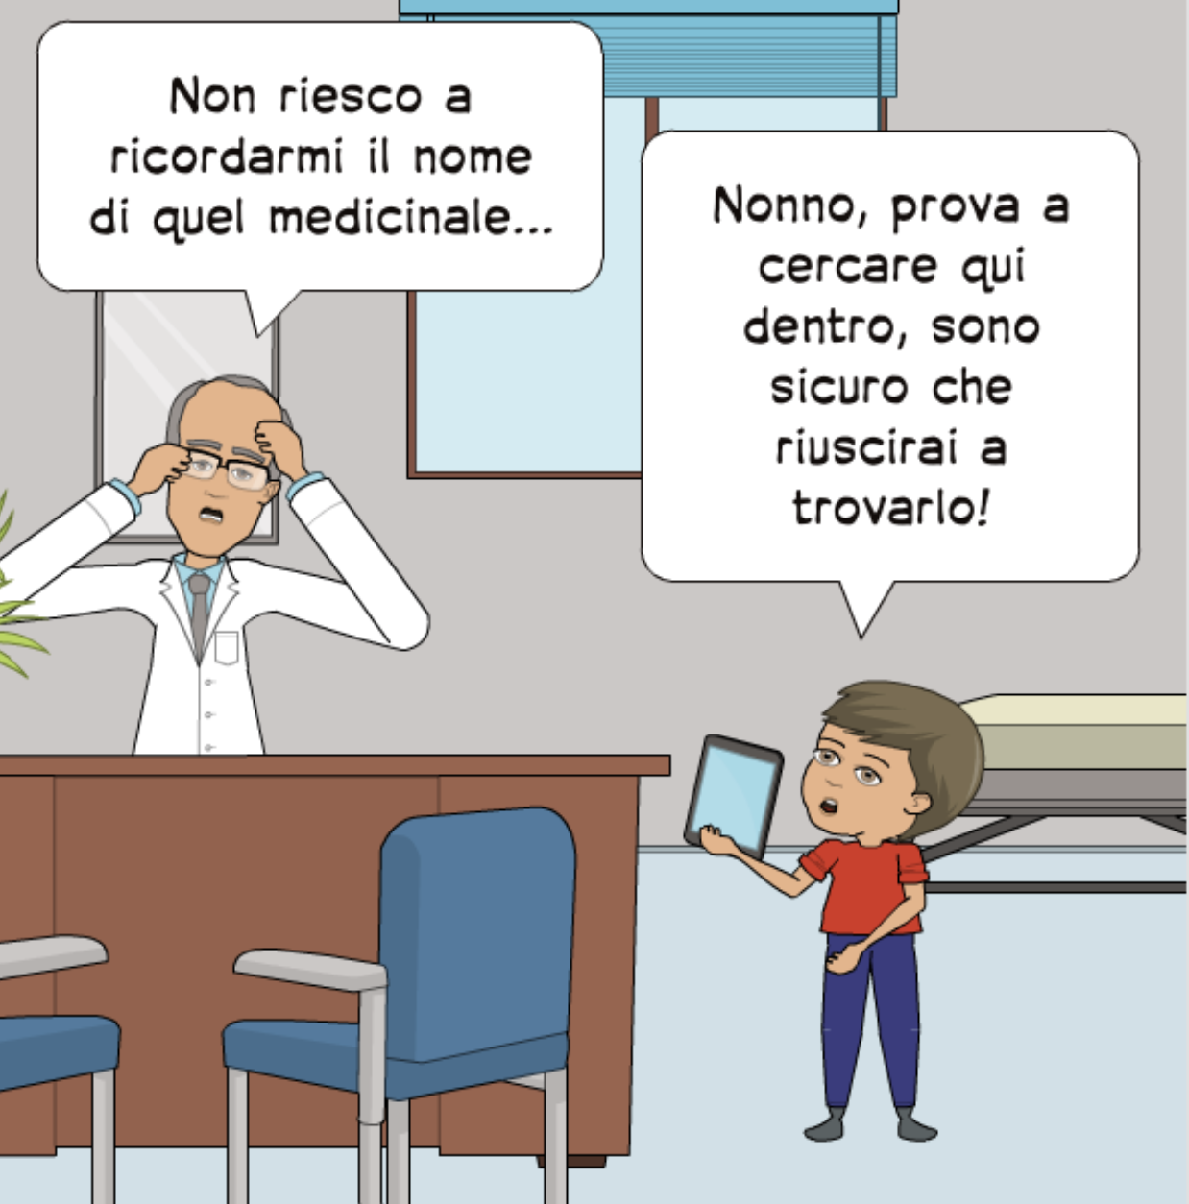
Il medico cerca il prontuario

Slide 34
Anche i ragazzi ci fanno una domanda…
“Se non riesco ad imparare nel modo in cui insegni, potresti insegnare nel modo in cui imparo?”
Giacomo Stella

Slide 35
Grazie per l’attenzione

